Slide 1
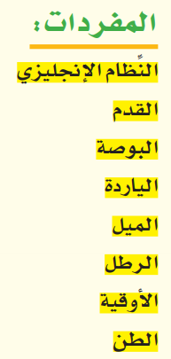
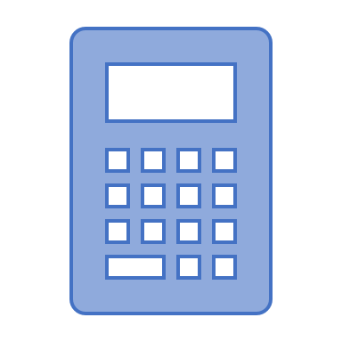

Slide 3
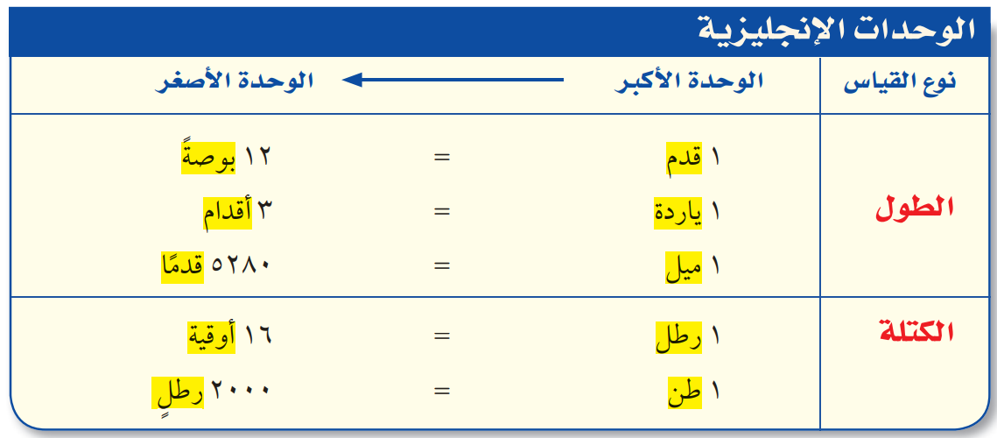

Slide 4
1 قدم
12 بوصة
1 ياردة
3 أقدام

Slide 5
1 ميل
5280 قدمًا

Slide 6
16 أوقية
1 رطل
2000 رطل
1 طن

Slide 7
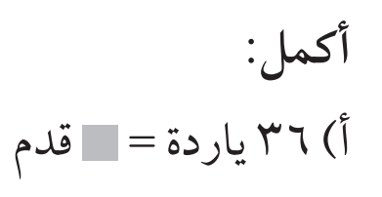
1 قدم = 12 بوصةً
1 ياردة = 3 أقدام
1 ميل = 5280 قدمًا
1 رطل = 16 أوقية
1 طن = 2000 رطلٍ

Slide 8
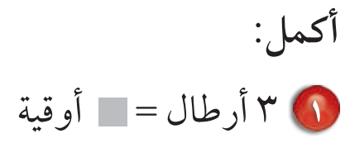
1 قدم = 12 بوصةً
1 ياردة = 3 أقدام
1 ميل = 5280 قدمًا
1 رطل = 16 أوقية
1 طن = 2000 رطلٍ

Slide 9
1 قدم = 12 بوصةً
1 ياردة = 3 أقدام
1 ميل = 5280 قدمًا
1 رطل = 16 أوقية
1 طن = 2000 رطلٍ

Slide 10
1 قدم = 12 بوصةً
1 ياردة = 3 أقدام
1 ميل = 5280 قدمًا
1 رطل = 16 أوقية
1 طن = 2000 رطلٍ

Slide 11
1 قدم = 12 بوصةً
1 ياردة = 3 أقدام
1 ميل = 5280 قدمًا
1 رطل = 16 أوقية
1 طن = 2000 رطلٍ

Slide 15
الواجب : ص 152 – 153 ( 8-9-10-11-12-13-15 )
((ورقة عمل تفاعلية ))
تحضير عين

Slide 16
اختر الإجابة الصحيحة

